Slide 1
APSTRAKTNA FORMA
- geometrijska i organička apstrakcija -

Slide 2
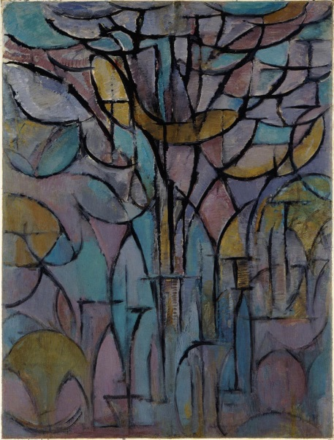
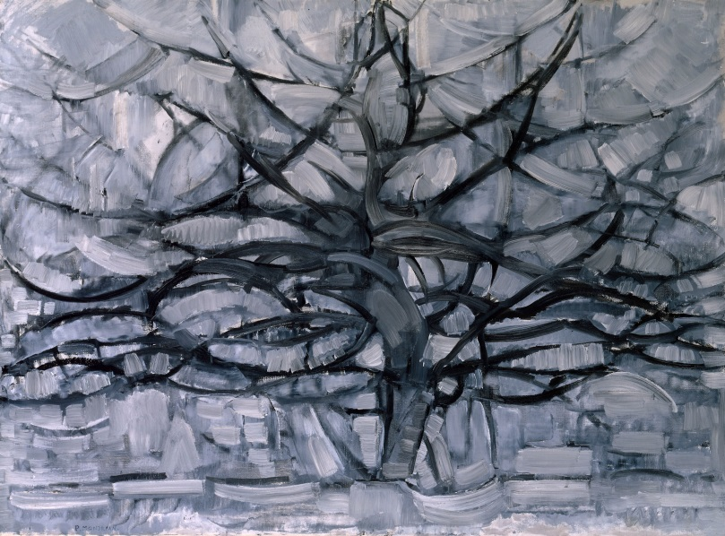
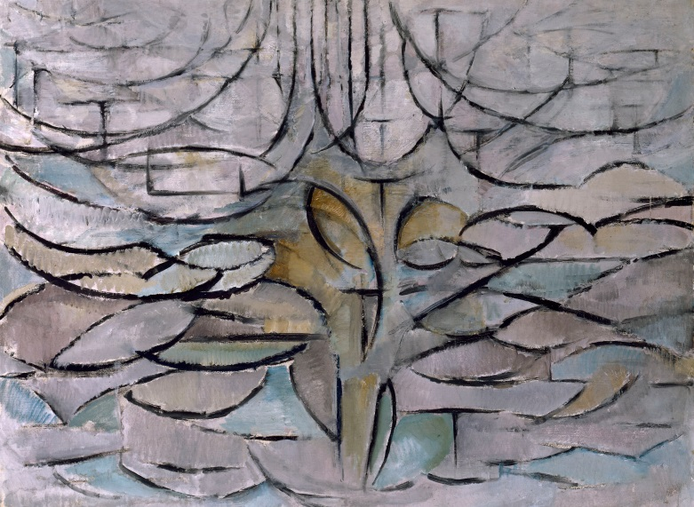
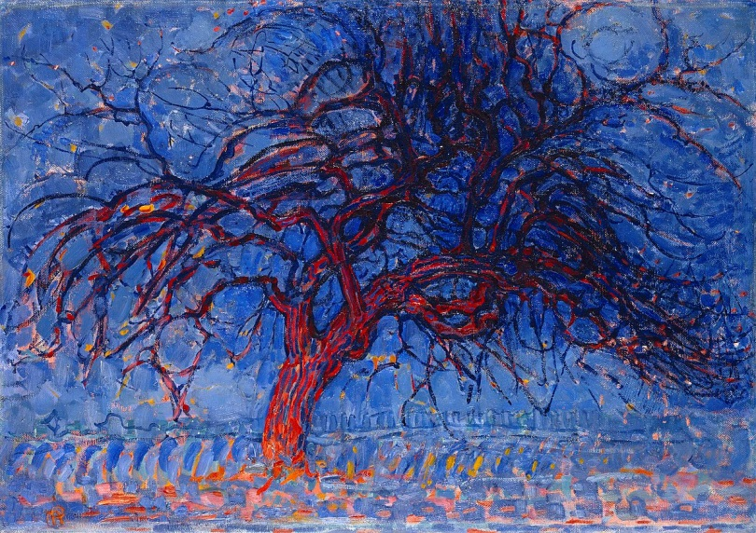

Slide 3
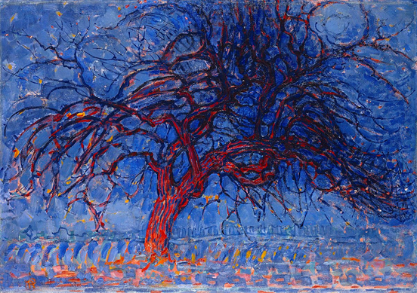
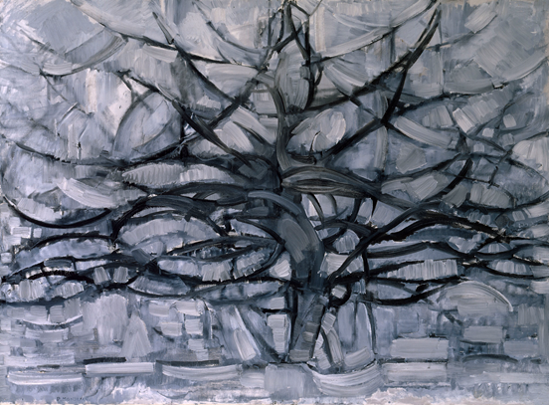

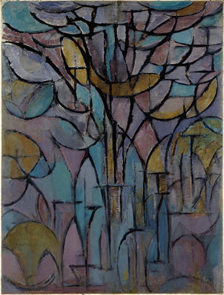
pojednostavljenje, geometrizacija, stilizacija, apstrahiranje
FIGURATIVNA
FORMA
APSTRAKTNA
FORMA
Piet Mondrian, Crveno stablo, 1910.,
ulje na platnu, Geementemuseum,
Den Haag.
Piet Mondrian, Sivo stablo, 1911.,
ulje na platnu, Geementemuseum,
Den Haag.
Piet Mondrian, Rascvjetano stablo jabuke, 1912., ulje na platnu, 78,5 x 107.5 cm, Geementemuseum, Den Haag.
Piet Mondrian, Stabla, 1912., ulje na platnu, 94 x 70,8, Carnegie Museum of Art

Slide 4

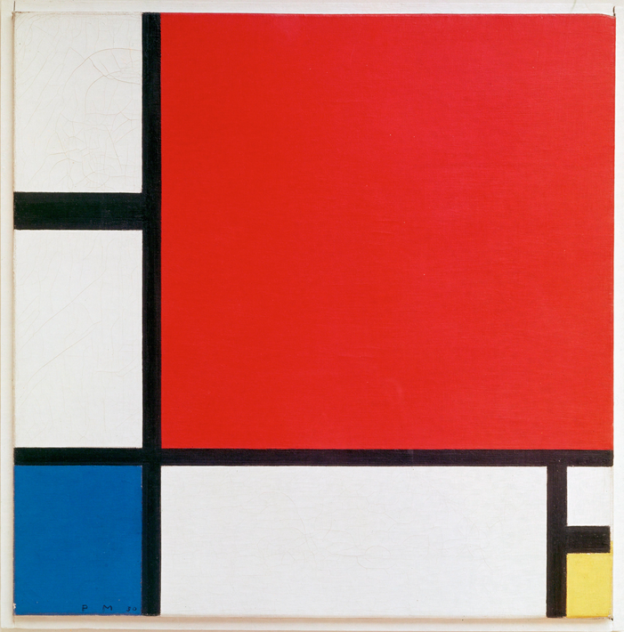
Piet Mondrian, Stabla, 1912., ulje na platnu, 94 x 70,8, Carnegie Museum of Art
Piet Mondrian, Kompozicija II u crvenoj, plavoj i žutoj, 1930., ulje i papir na platnu, Kunsthaus, Zurich

Slide 5
Napiši u bilježnicu u jednoj rečenici svoj prvi doživljaj djela.

Slide 6
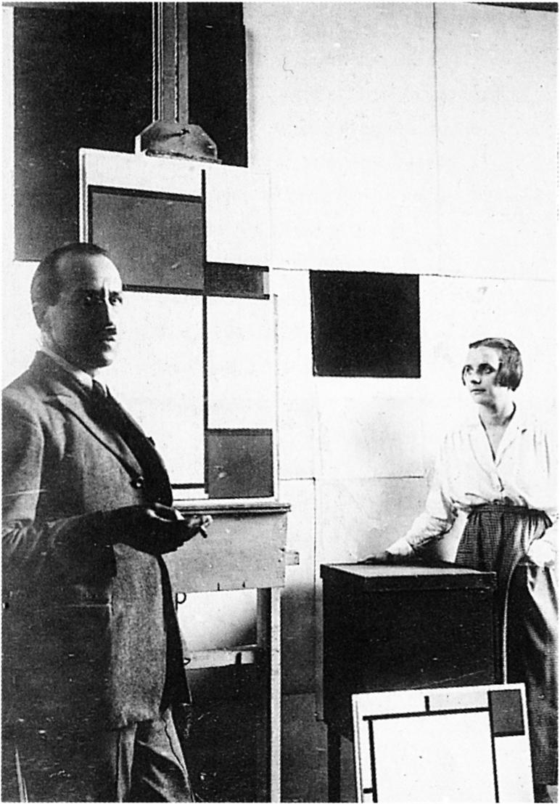
Piet Mondrian
(1872., Amresfoort, Nizozemska – 1944., New York CIty )
jedan od pionira i glavnih predstavnika
apstraktne umjetnosti 1. polovice 20. stoljeća
svoj način slikanja nazvao je NEOPLASTICIZAM
član nizozemske avangardne grupe De Stijl

Slide 7
DE STIJL – ključne ideje
Reakcija na pretjeranu dekorativnost Art Deco-a
Stvaranje univerzalnog likovnog jezika za novi duhovni svjetski poredak
Reakcija na strahote Prvoga svjetskog rata – želja da se društvo promijeni iznova
Umjetnost se doživljava kao način društvenog i duhovnog spasenja
Članovi su imali utopijsku i transformativnu viziju umjetnosti
Pomoću škrtoga vizualnog jezika (primarne boje, ravne linije, jednostavni geometrijski oblici) tražili su harmoniju u svijetu

Slide 9
BOJA

Slide 10

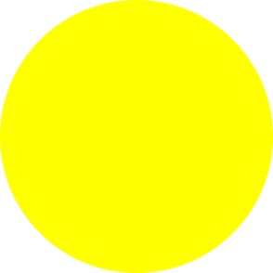

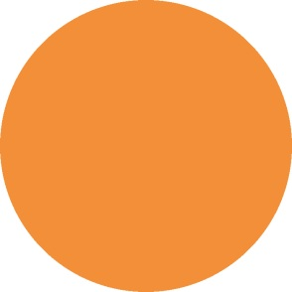

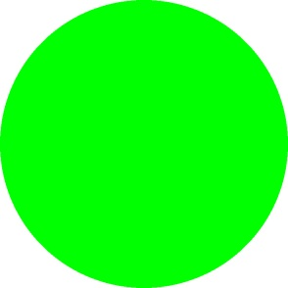
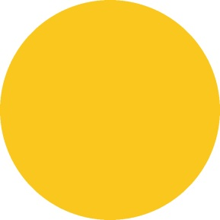




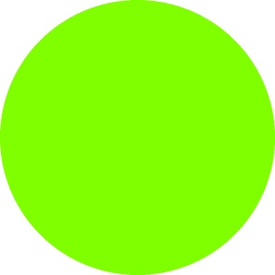
Primarne boje:
Sekundarne boje:
CRVENA ŽUTA PLAVA
NARANČASTA LJUBIČASTA ZELENA
Tercijarne boje:
ŽUTONARANČASTA CRVENOLJUBIČASTA PLAVOZELENA
CRVENONARANČASTA PLAVOLJUBIČASTA ŽUTOZELENA

Slide 11




TOPLE BOJE
HLADNE BOJE

Slide 12


DINAMIKA BOJA

Slide 13

akromatske boje
neboje
tonovi

Slide 14

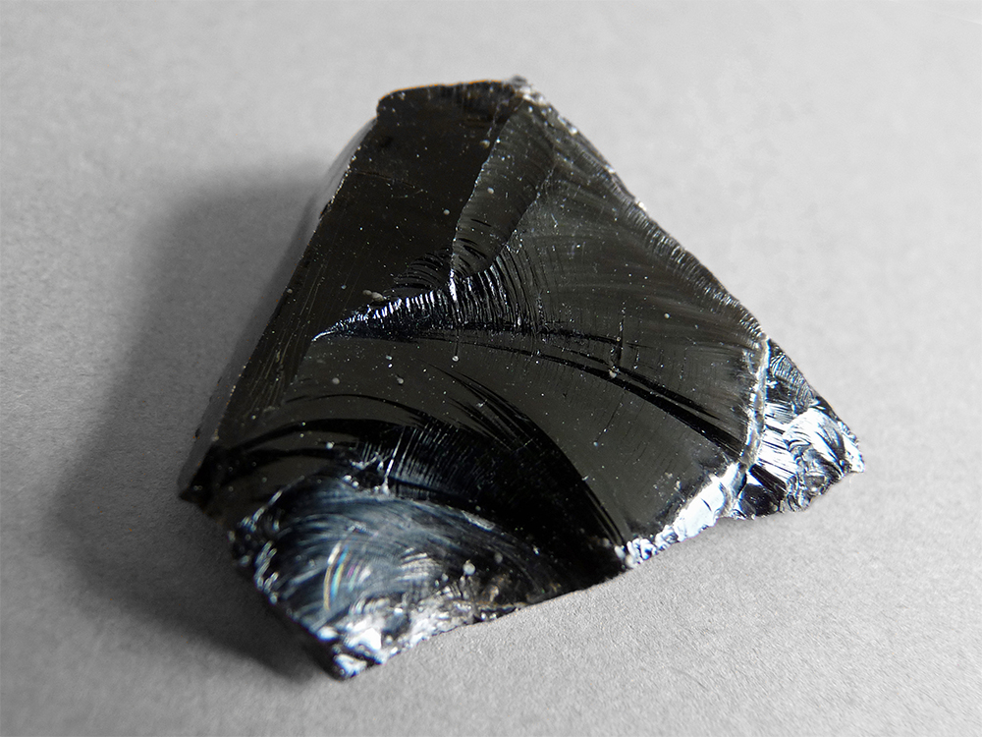

Slide 15




KONTRAST
Boje prema boji
Svjetlo-tamno
Toplo i hladno
Intenziteta boje
...

Slide 16
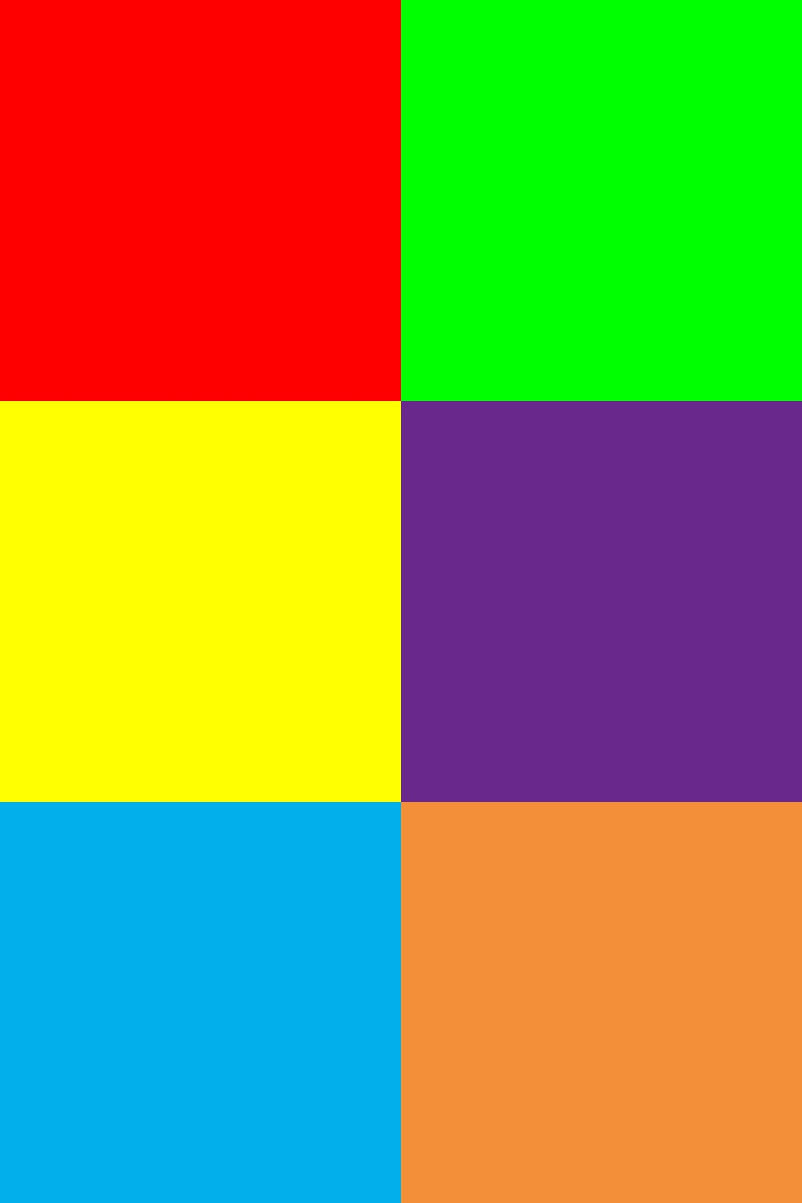
KOMPLEMENTARNI KONTRAST
CRVENA-ZELENA
ŽUTA-LJUBIČASTA
PLAVA-NARANČASTA

Slide 17
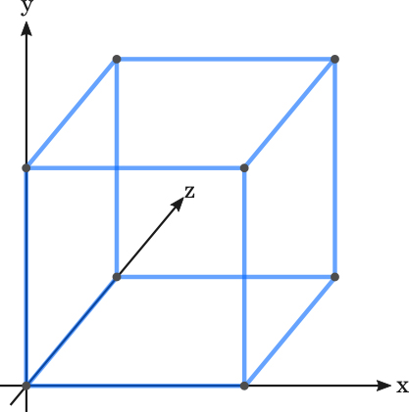
Dimenzije boje

Slide 18
DIMENZIJE BOJE:
Ton (svjetlina)
Valer (intenzitet)
Kromatska kvaliteta

Slide 19
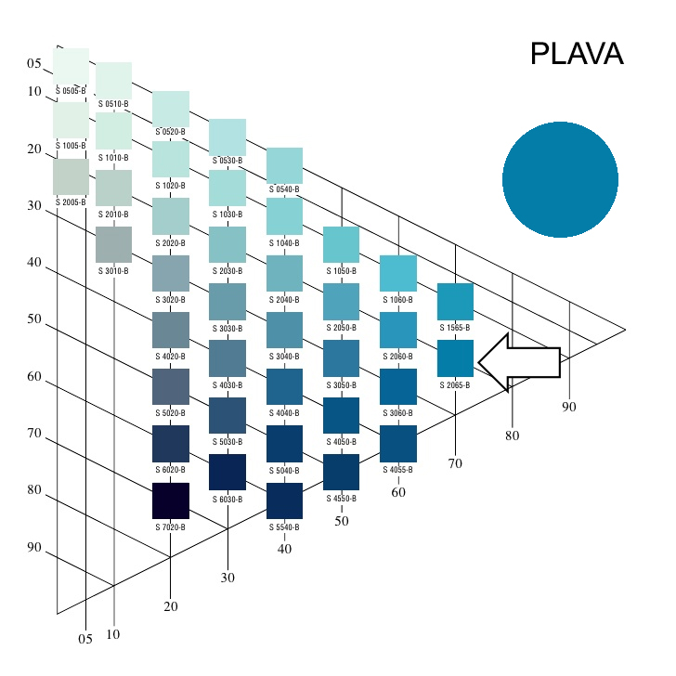
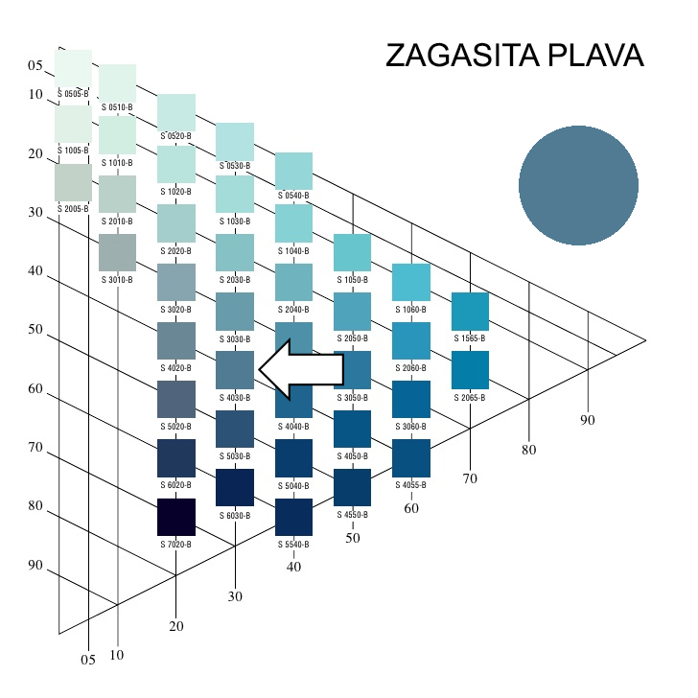
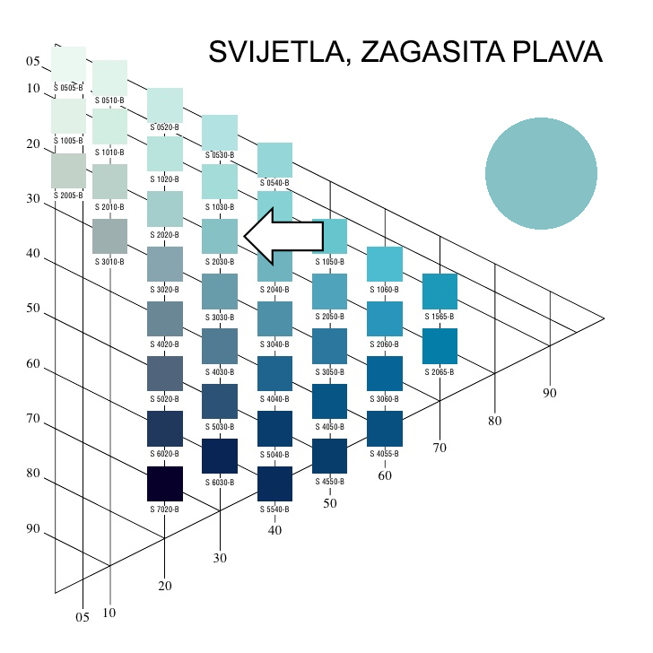

Slide 20
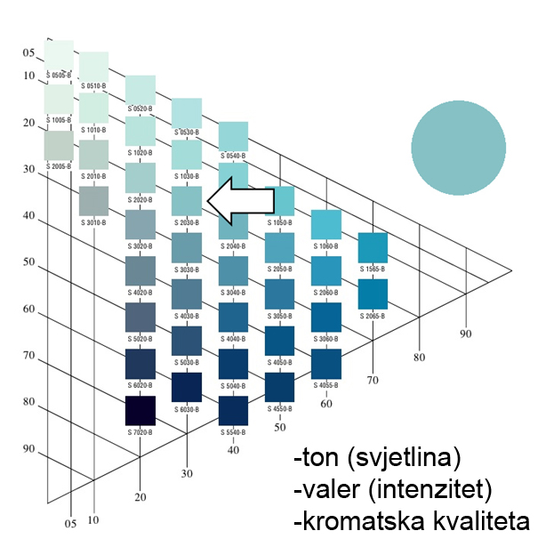
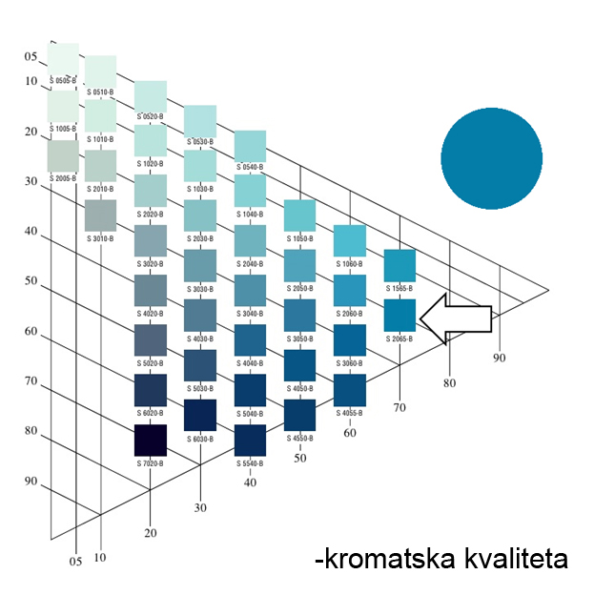
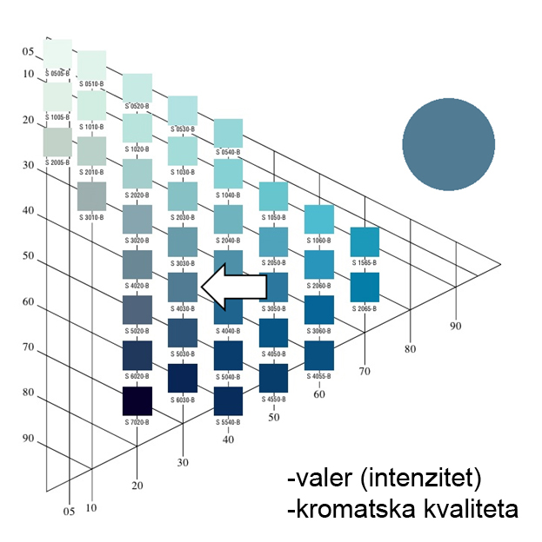

Slide 21
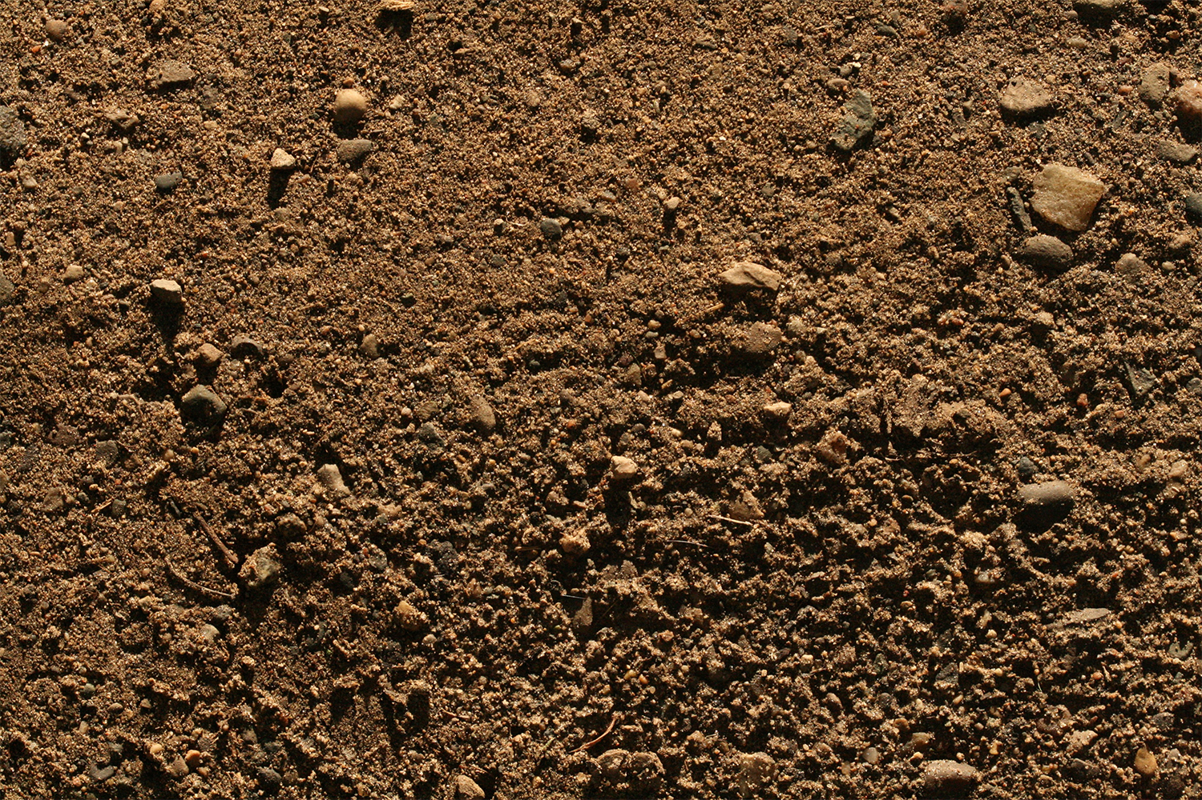

Slide 22
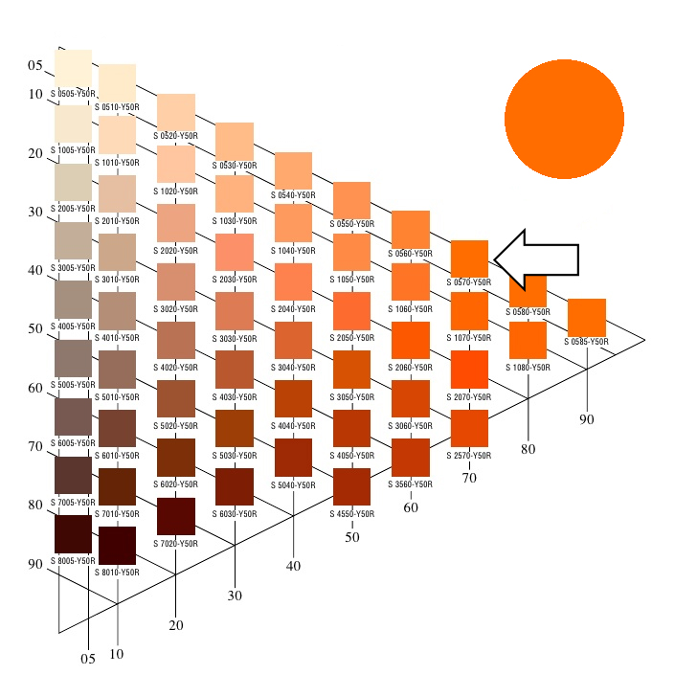
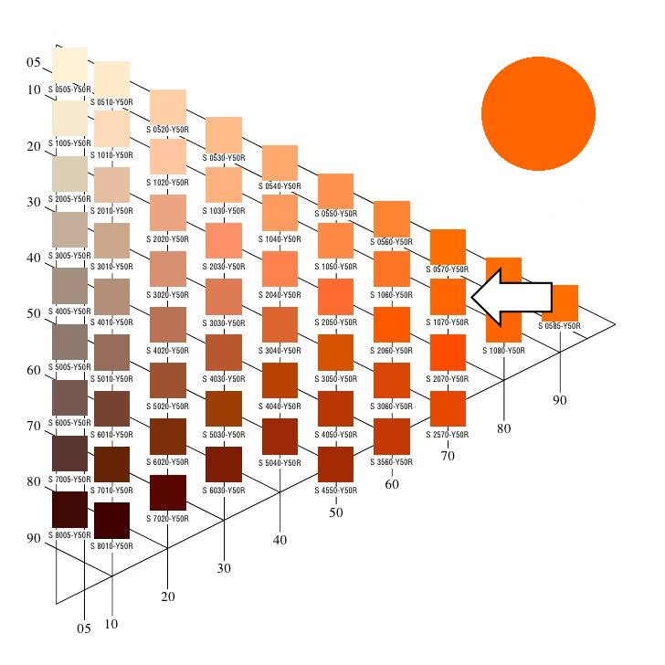
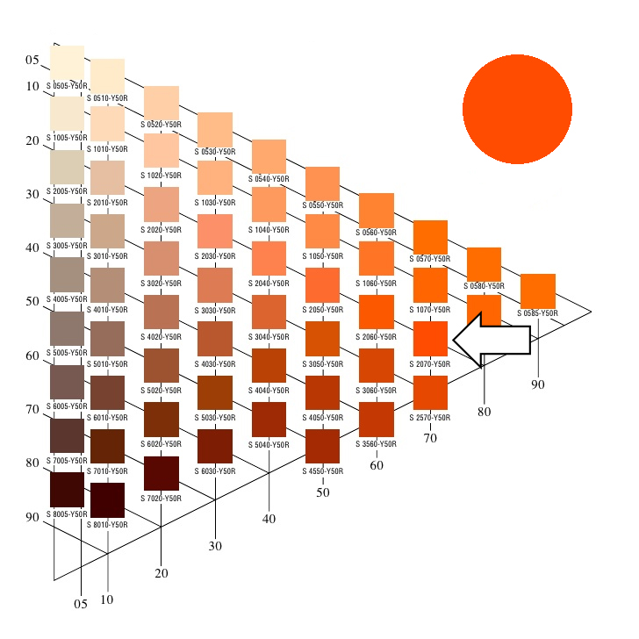

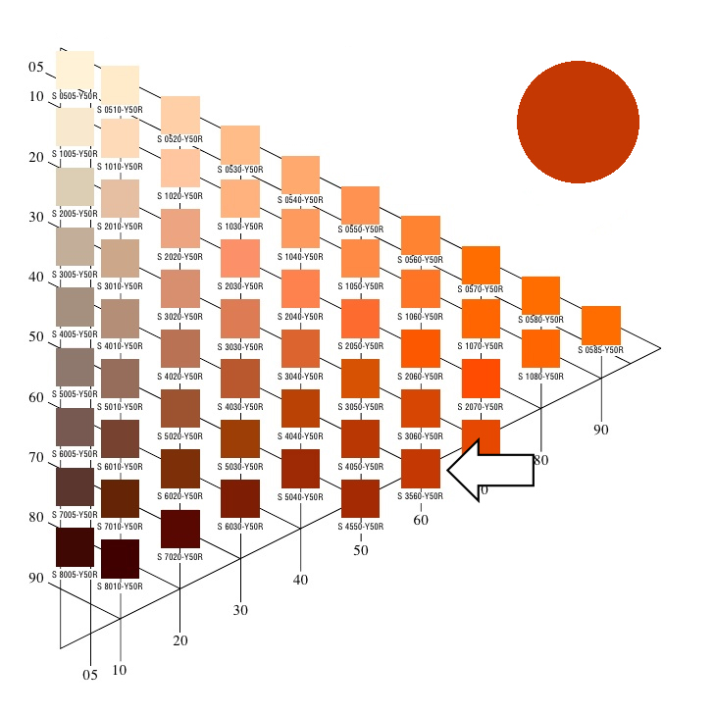
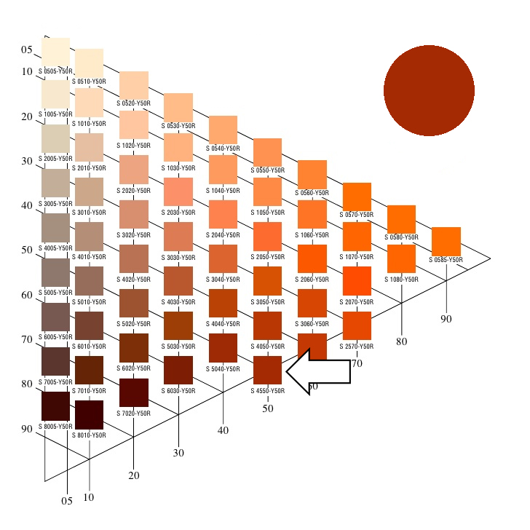
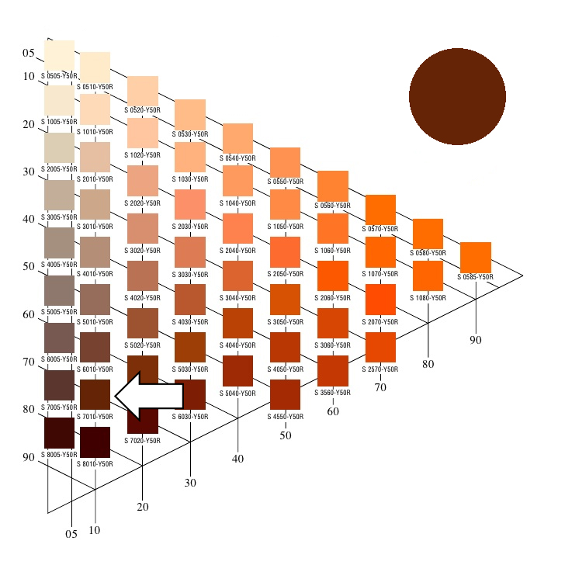

Slide 23
Razlikujemo ih po: toku, karakteru i usmjerenju
TOK: način na koji crta ‘teče’: ravno, valovito, cik-cak, uglato, zakrivljeno
KARAKTER: opisuje kakva je narav crte – tanka, debela, oštra, meka, prozirna, gusta, isprekidana, kontinuirana, istočkana, kratka, dugačka...
USMJERENJE: osnovni smjer cijele crte, neovisno o toku i karakteru – vodoravno, okomito, koso, dijagonalno

Slide 24
Određivanje crte prema značenju:
Obrisna
Strukturalna
Teksturna

Slide 25
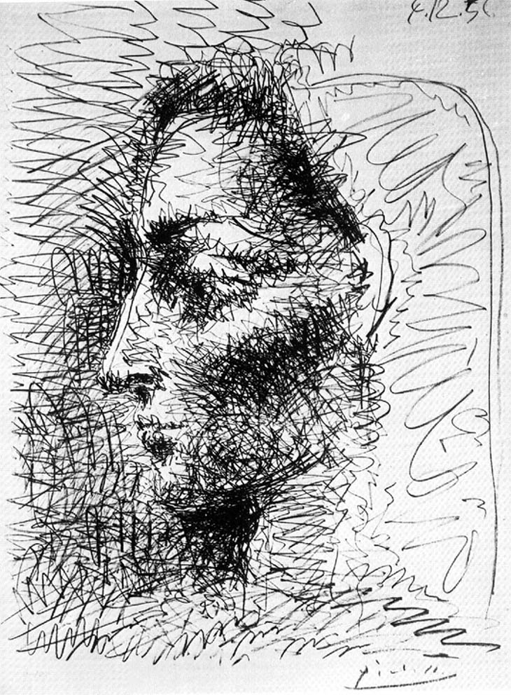
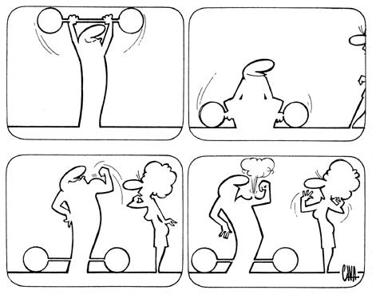
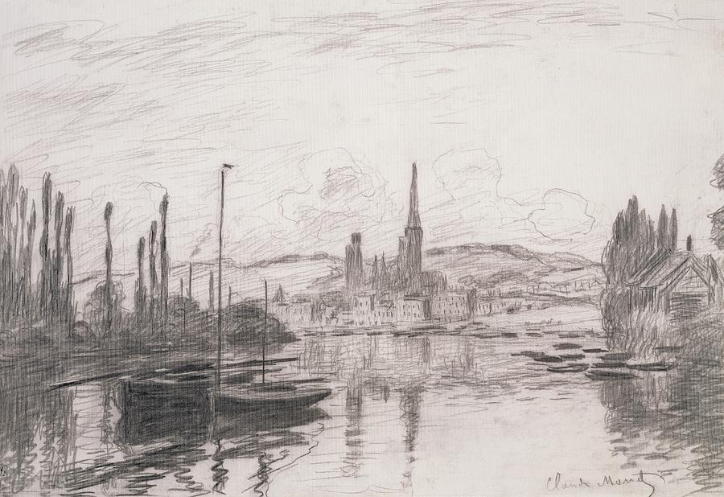
Strukturalne crte
Teksturne crte
Obrisne crte
La Linea
Pablo Picasso, Glava žene
Claude Monet, Pogled na Rouen, 1902.

Slide 26
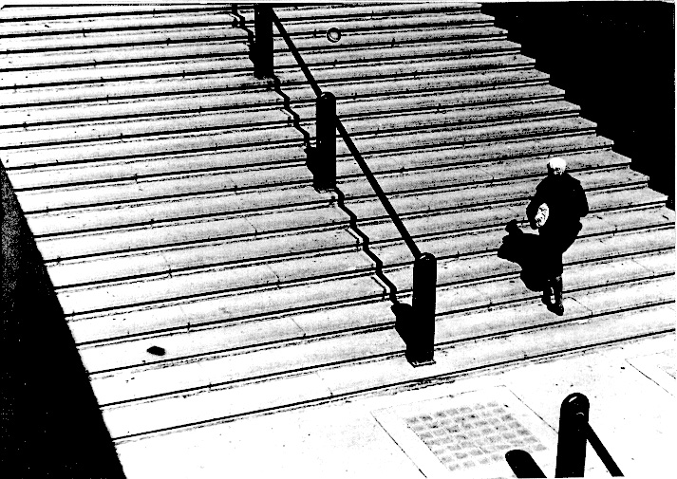
Opišite na primjeru kakve su linije po toku, a kakve po karakteru.
Tošo Dabac, Stube, 1940.

Slide 27
Po toku ravne, po karakteru debele, tanke, svijetle i tamne

Slide 28
Postizanje privida volumena na plohi pomoću linije (crte)
Regulacijom gustoće crte , prikaz svjetlijih i tamnijih mjesta, svjetla i sjene – iluzija trodimenzionalnosti na plohi
Isto se može postići i pomoću točaka
Takav način nazivamo grafička modelacija

Slide 29
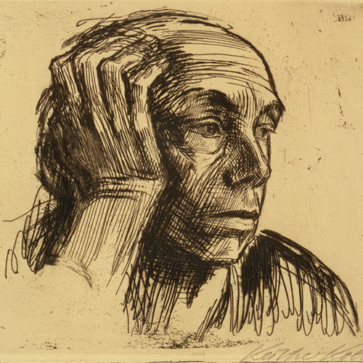
Käthe Kollwitz, Autoportret, 1921.

Slide 30
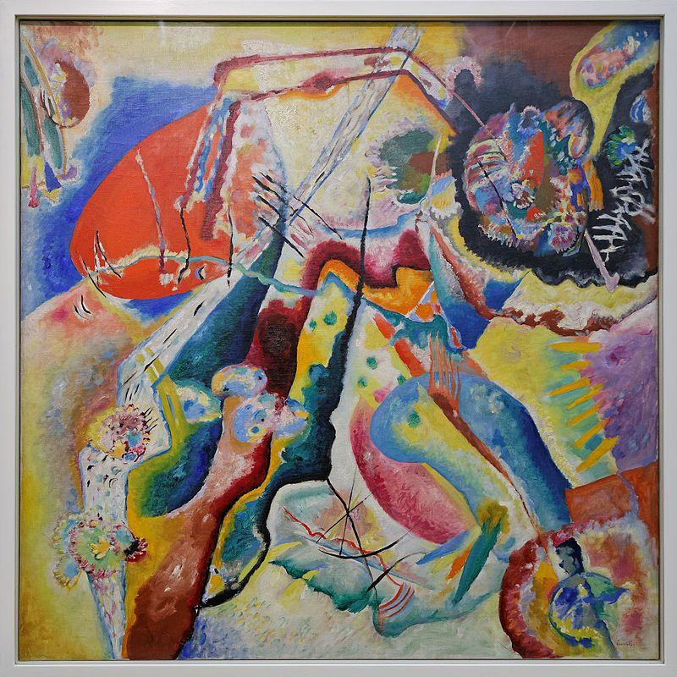
GEOMETRIJSKA APSTRAKCIJA
ORGANIČKA APSTRAKCIJA
Piet Mondrian, Kompozicija II u crvenoj, plavoj i žutoj, 1930., ulje i papir na platnu,
Kunsthaus, Zurich
Vasilij Kandinski, Slika s crvenom točkom, 1914.,
ulje na platnu, 130 x 130 cm,
Nacionalni muzej moderne umjetnosti, Moskva

Slide 31
GEOMETRIJSKA APSTRAKCIJA - pravilni ili relativno pravilni geometrijski oblici
ORGANIČKA APSTRAKCIJA - nepravilni, organički oblici

Slide 32
Zadatak: u aplikaciji Learning apps razvrstaj prikazane likovne primjere prema zadanim kategorijama: geometrijska i organička apstrakcija.
https://learningapps.org/display?v=p2yj4tvmt18

Slide 33
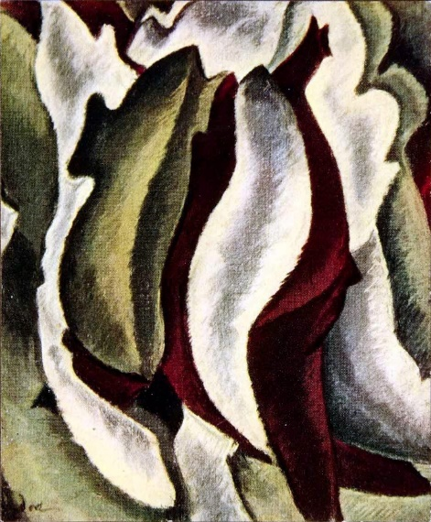
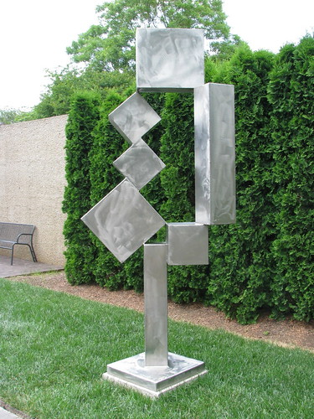
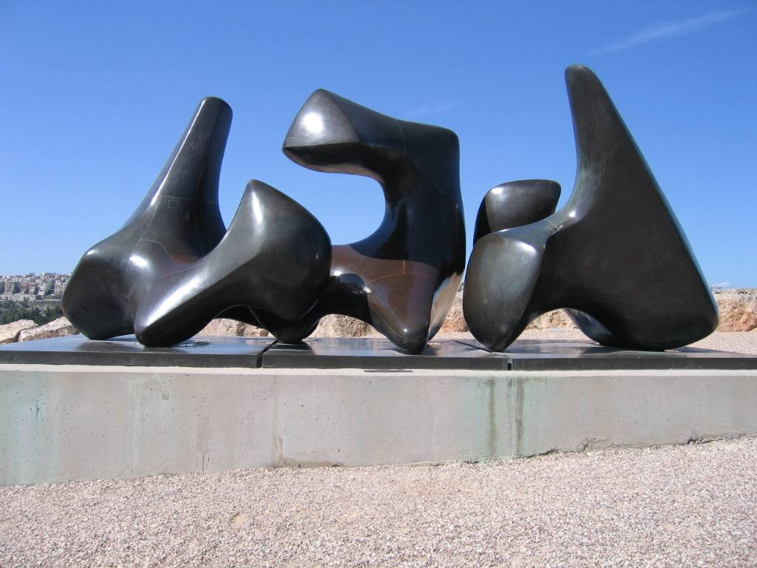
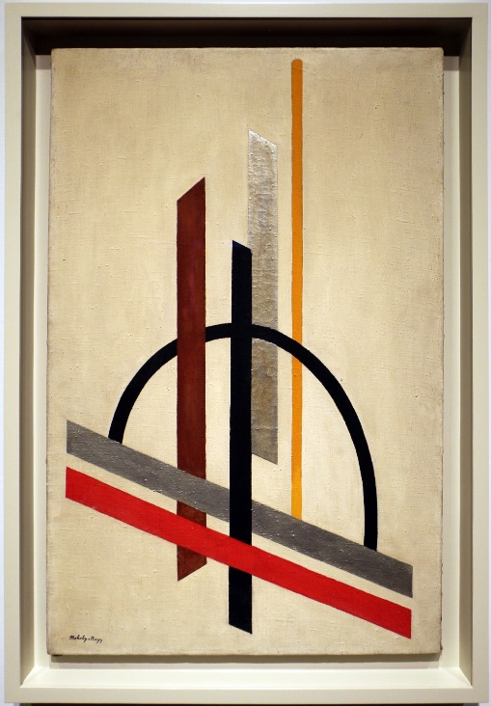
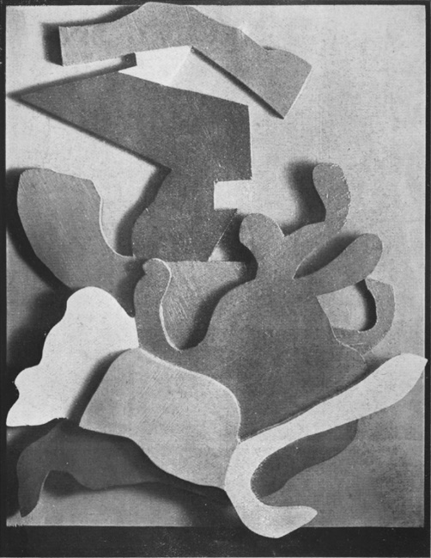
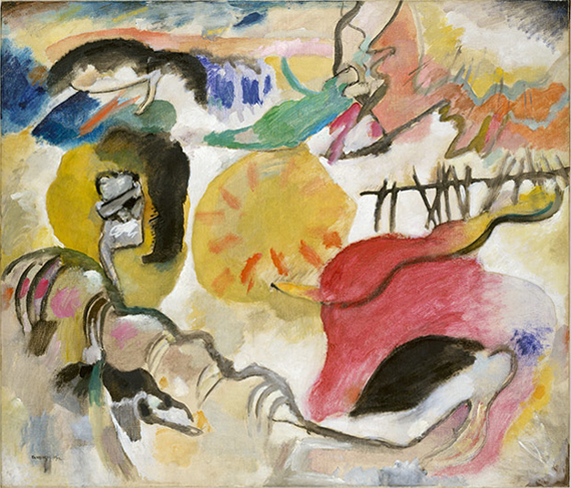
Radni listić 2 GEOMETRIJSKA ILI ORGANIČKA APSTRAKCIJA

Slide 34
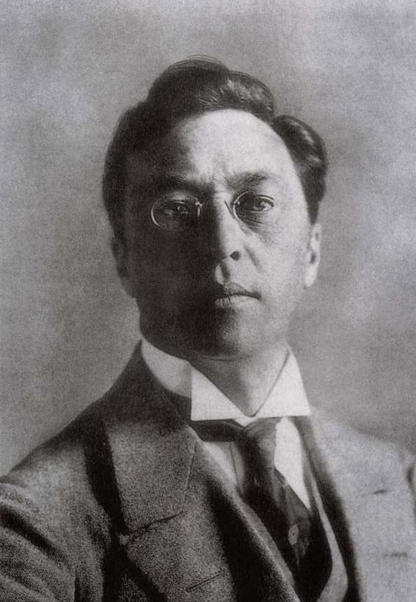
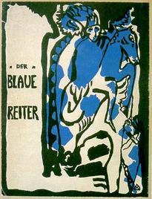
Vasilij Kandinski
(1866., Moskva – 1944., Neuilly-sur-Seine)
jedan od pionira i glavnih predstavnika
apstraktne umjetnosti 1. polovice 20. stoljeća
član minhenske avangardne grupe Der Blaue Reiter
Zadatak: kod kuće istraži glavna obilježja grupe Der Blaue Reiter te ih napiši u obliku kratkih natuknica. Natuknicama pridruži još jedno djelo nekog umjetnika koji je pripadao grupi Der Blaue Reiter.

Slide 35
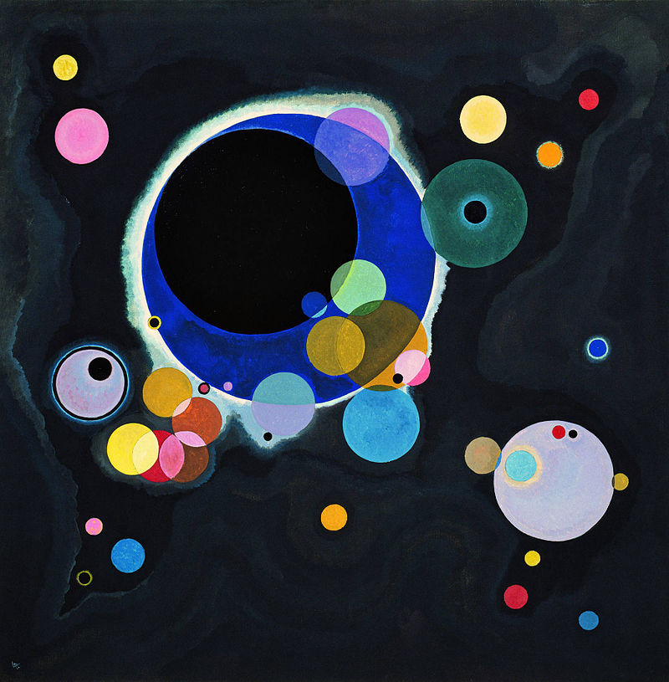
ORGANIČKA APSTRAKCIJA
GEOMETRIJSKA APSTRAKCIJA
Vasilij Kandinski, Slika s crvenom točkom, 1914.,
ulje na platnu, 130 x 130 cm,
Nacionalni muzej moderne umjetnosti, Moskva
Vasilij Kandinski, Nekoliko krugova, 1926.,
ulje na platnu, 140,3 x 140,7 cm,
Muzej Solomon R. Guggenheim, New York

Slide 36
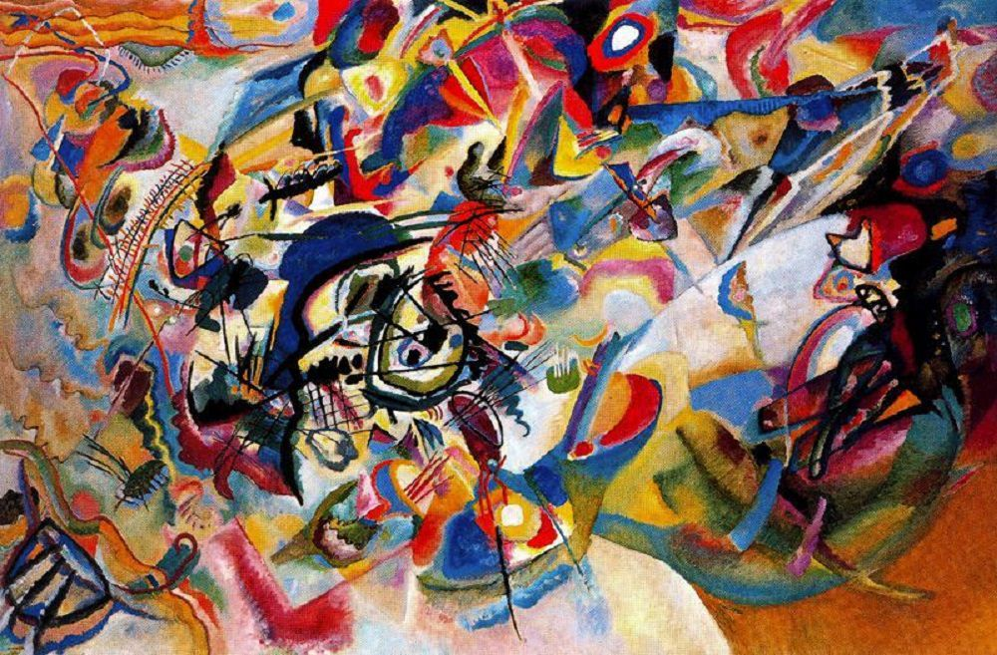

Radni listić 3 Usporedi reproducirana djela
P. Mondrian, Kompozicija 2 u crvenom, plavom i žutom, 1930., ulje na platnu
V. Kandinski, Kompozicija 7, 1913., ulje na platnu

Slide 37
http://bit.ly/LUgvg-forma-2

Slide 38
P. Mondrian, Kompozicija 2 u crvenom, plavom i žutom, 1930., ulje na platnu
V. Kandinski, Kompozicija 7, 1913., ulje na platnu
Mondrian koristi debele, ravne, crne linije usmjerene vertikalno i horizontalno. Kandinski koristi nepravilne linije različitih debljina i boja te različito usmjerene
b) I Modrian i Kandinski koriste tanke, ravne crne linije
c) Mondrian koristi ravne i debele linije crne boje. Kandinski koristi crne linije jednake debljine i različito usmjerene

Slide 39
P. Mondrian, Kompozicija 2 u crvenom, plavom i žutom, 1930., ulje na platnu
V. Kandinski, Kompozicija 7, 1913., ulje na platnu
a) Kandinski koristi primarne boje, a Mondrian primarne, sekundarne i tercijarne boje. Oba umjetnika koriste akromatske boje.
b) Oba umjetnika koriste samo primarne boje.
c) Mondrian koristi primarne boje, a Kandinski primarne, sekundarne i tercijarne boje. Oba umjetnika koriste akromatske boje.

Slide 40
P. Mondrian, Kompozicija 2 u crvenom, plavom i žutom, 1930., ulje na platnu
V. Kandinski, Kompozicija 7, 1913., ulje na platnu
a) Mondrian koristi pravilne, geometrijske oblike, a Kandinski nepravilne, organske oblike . Oba umjetnika koriste oblike koje prepoznajemo iz naše stvarnosti.
b) Kandinski koristi pravilne, geometrijske oblike, a Mondrian nepravilne, organske oblike . Oba umjetnika koriste oblike koje ne prepoznajemo iz naše stvarnosti, našeg vizualnog okruženja.
c) Mondrian koristi pravilne, geometrijske oblike, a Kandinski nepravilne, organske oblike . Oba umjetnika koriste oblike koje ne prepoznajemo iz naše stvarnosti, našeg vizualnog okruženja.

Slide 41
Samoprocjena/samovrednovanje vlastitog rada i uspjeha u svladavanju novih pojmova i vještina:
Razlikujem figurativno, apstraktno i konceptualno na poznatim djelima | Da | Većinom da | Većinom ne | Uopće ne
Razlikujem figurativno, apstraktno i konceptualno na nepoznatim djelima | Da | Većinom da | Većinom ne | Uopće ne
Potrebno mi je dodatno vježbanje prepoznavanja pojedinih načina oblikovanja forme | Da | Većinom da | Većinom ne | Uopće ne
Aktivno sudjelujem u aktivnostima na satu | Da | Većinom da | Većinom ne | Uopće ne
Aktivno sam sudjelovao/la u zadanim aktivnostima na satu | Da | Većinom da | Većinom ne | Uopće ne
Iskustvo u radu na zadanim aktivnostima koristit će mi u samostalnom radu | Da | Većinom da | Većinom ne | Uopće ne

Slide 42
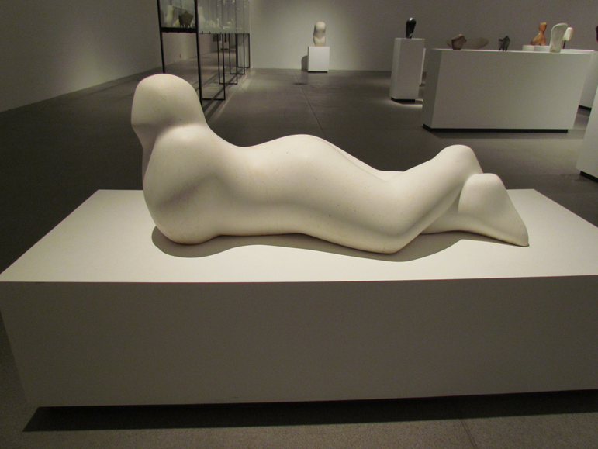
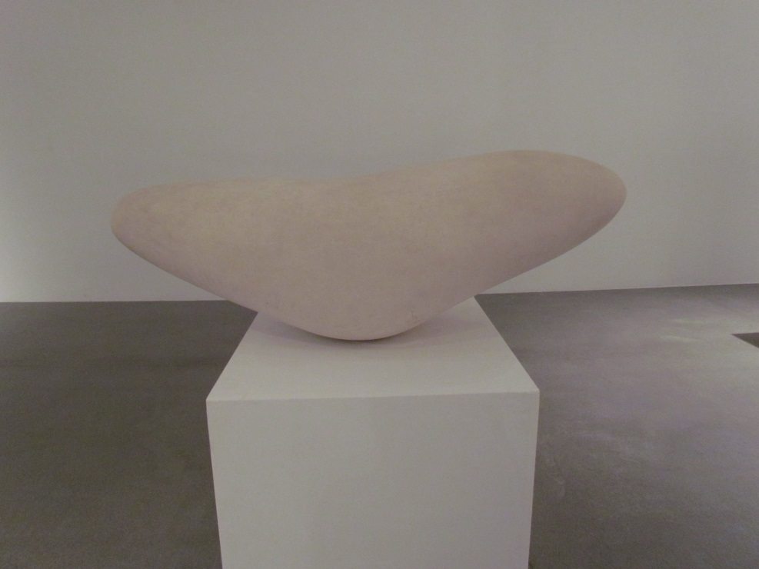
FIGURATIVNA
FORMA
pojednostavljenje, stilizacija, apstrahiranje
APSTRAKTNA
FORMA
Vojin Bakić, Ležeći akt, 1955./6.,
mramor, Galerija Matice srpske
Vojin Bakić, Ležeći torzo, 1958.,
kamen, Muzej savremene umetnosti, Beograd

Slide 43
Zadatak: odredi pripadaju li prikazane skulpture geometrijskoj ili organičkoj apstrakciji te svakoj skulpturi pridruži odgovarajuće pojmove koji opisuju odnose mase i prostora.

Slide 44
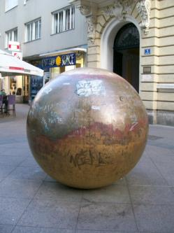
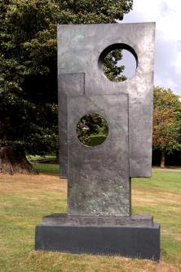

GEOMETRIJSKA APSTRAKCIJA
Odnosi mase i prostora: 1. Zbijena masa 2. Linijski istanjena masa 3. Plošno istanjena masa 4. Konkavno-konveksna masa
5. Penetrirana (prošupljena) masa
1.
5.
2.
Ivan Kožarić, Prizemljeno sunce, 1971.,
Bogovićeva ulica, Zagreb
Barbara Hepworth, Kvadrat s dva kruga, 1963., bronca, Yorkshire Sculpture Park
Ivan Kožarić, Crveni znak, 1969., bronca, Gajeva ulica, Zagreb

Slide 45


ORGANIČKA APSTRAKCIJA
Odnosi mase i prostora: 1. Zbijena masa 2. Linijski istanjena masa 3. Plošno istanjena masa 4. Konkavno-konveksna masa
5. Penetrirana (prošupljena) masa
3.
4.
Vojin Bakić, Razlistana forma, 1960., bronca, Ulica Ljudevita Gaja, Zagreb
Jean Arp, Konfiguracija u zmijolikom kretanju, 1950., mramor,
Metropolitan Museum of Art

Slide 46

Zadatak: istraži apstraktno oblikovanje forme u drugim oblicima umjetnosti te utjecaj na popularnu kulturu
Korisne mrežne stranice:
https://en.wikipedia.org/wiki/The_Mondrian_collection_of_Yves_Saint_Laurent
https://museeyslparis.com/en/biography/lhommage-a-piet-mondrian
https://thecharnelhouse.org/2013/06/02/oskar-schlemmers-bauhaus-costume-parties-1924-1926/
https://thecharnelhouse.org/2013/07/20/theater-buhne/
https://www.archdaily.com/tag/gerrit-rietveld
Mondrianove haljine Yves Saint Laurenta ispred Mondrianovih slika, 1966.

Slide 47


Gerrit Rietveld, Crveno-plava stolica, 1923.,
Gerrit Rietveld, Kuća Schröder, 1924., Utrecht

Slide 48
DER BLAUE REITER – ključne ideje
Duhovna vrijednost umjetnosti
Boja I forma nosioci su duhovnih vrijednosti
Pomak u apstrakciju rezultat je radikalnog odvajanja forme i boje u posebne elemente na slici
Stavljanje neprirodne boje na prepoznatljivi oblik (plavi konj)
Ime Der Blaue Reiter odnosilo se na uvjerenje Kandinskog i Marca da je plava boja najduhovnija od svi boja, a jahač simbolizira mogućnost kretanja izvan poznatoga
Vukli paralele između glazbe i slikarstva - sinestezija

Slide 49

Franz Marc, Veliki plavi konji, 1911.

